Slide 1
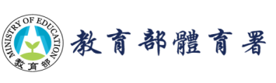

體育學原理
黃怡玲
07

Slide 2
學校體育 (上)

Slide 3
想一想…
什麼時候開始有體育課?
早期台灣人對身體活動的態度為何?
體育課的實施是否有碰到困難?
體育課只是單純的身體活動嗎?

Slide 4
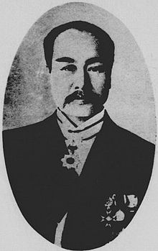
體育課的展開
伊澤修二在 1896 年（明治29）4 月提出教育意見書—「臺灣學事設施一覽」
國語學校規則的公佈實施，每周有三個小時的上課時數，授與普通體操及兵式體操。

Slide 5
當時的學生喜歡體操課嗎?

Slide 6
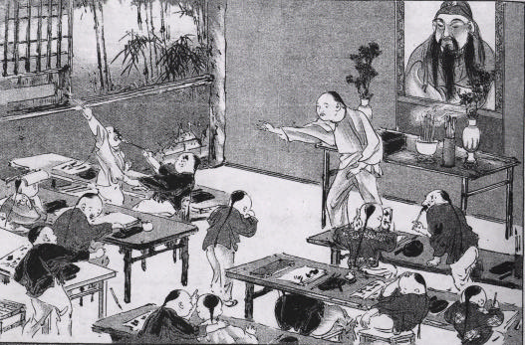
臺灣自古以來多存有「大人勞心，小人勞力」的觀念，且普遍存有「勞役身體為賤業、以安逸身體為尊貴」的想法
徐宗懋編撰，《烈日灼身：1895 年的臺灣》（臺北：南天書局，2001)

Slide 7
體育課的展開
根據一份家庭狀況調查統計唱歌是男、女普遍最不喜歡的科目，接下來是算術，新科目中體操不被學童所接受的名次，每個學年不大一樣，但體操是學生不喜歡科目中的前四名之一

Slide 8
體育課的展開
男女生不喜歡體操的原因:
男學生:學校體操內容多是以兵式體操為主，內容不生動潑
女學生:纏足造成行動不便導致無法充分享受身體活動的快感而不喜歡上體操課
誤以為日本人教導臺灣學生體操，是為徵兵的預備訓練。

Slide 9
體育課的展開
為改變學生對體操課的觀感，及提昇學生對體操科的興趣，教師透過遊戲的進行來暫時代替體操。

Slide 10
身體檢查制度
伊澤修二提出「健全身體發達以及謀國語精熟，對本島民特別必要。因此教授之際要注意學生衛生及用語」
提升兒童身體健康、養成衛生習慣的注意事項：
注意牙齒清潔，每月一次的儀容檢查需特別檢閱;
定時清理耳朵污垢;
通知父兄治療兒童的疾病;

Slide 11
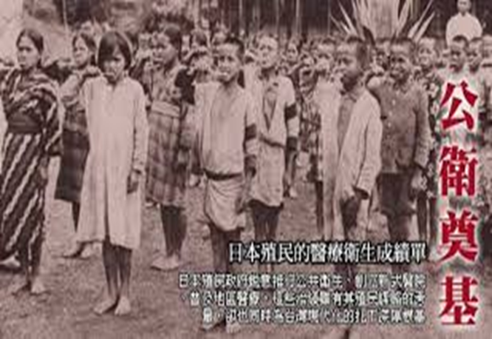
身體檢查制度
4.獎勵運動，特別是戶外動;
5.告知家長使兒童養成規律的睡眠;
6.注意授課時間：視天氣的情況判定合適之運動，勿讓學生過於疲累
7.獎勵高年級生改善不良之食、衣、住等部分，為高年級女學生講述育兒知識;
8.獎勵洗澡

Slide 12
身體檢查制度
1910 (明治43)年臺灣總督府令第三○號頒發臺灣公學校兒童身體檢查規程，檢查項目身長、體重、胸圍、脊柱、體格、眼疾、耳疾、齒牙、疾病(針對身體外表的檢查)來施行
女學生身體檢查事項另加「完全天足與纏足之別」

Slide 13
體力檢查
七七事變後，體力等同於國力的概念被殖民政府大為宣傳，國防體育的重要性在七七事變再度被認同
為配合時局變化、調整學生體能狀態，文教局於1940(昭和15)年進行體力檢查項目的第一次修改，依年齡區分成少年部(11-15歲)，青年部(15歲以上)

Slide 14
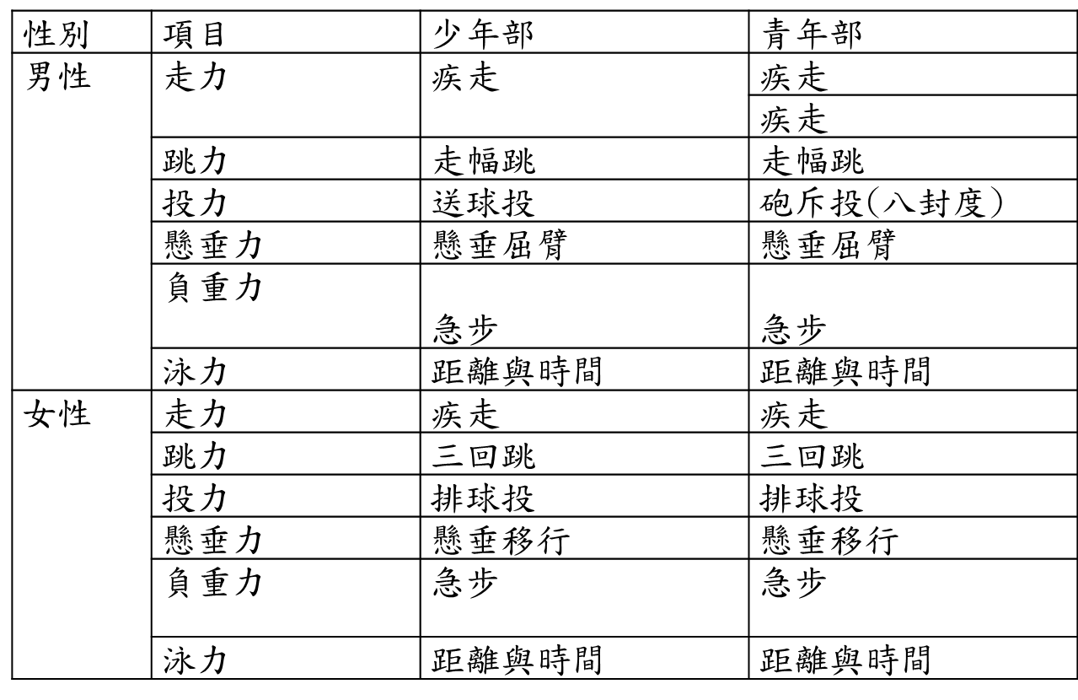
體力檢查項目

Slide 15
小結
殖民政府欲以教育作為「同化」臺灣人的手段，新教育科目中的「體操」具有鍛鍊學生身心健全發展的作用，因此成為殖民政府改變臺灣人的手段之一。
身體檢查、體力檢定等最初的目的是以健康的增進及國民體位向上之健康身體為出發，但受時局影響，其目的被工具化，轉向以國家需求為發展主軸。

Slide 16
國民黨來台後，台灣學校體育推展的情況

Slide 17
戒嚴時期的學校體育(1949-1987)
時代背景
國民黨政府遷臺後，於臺澎金馬施行戒嚴， 重視國防，圖謀反攻中國
軍事化:重視強種、強兵、強國的軍國民教育

Slide 18
戒嚴時期的學校體育(1949-1987)
民國51年高級中學體育課程目標
鍛鍊身體，以提高活力，使體格充分發育
從運動競賽中培養公民道德及團體合作之精神
養成愛好運動之習慣，培養健全之心理，建立康樂生活之基礎
訓練運動技能，增進體能使用效率及安全自衛等生活適應能力

Slide 19
戒嚴時期的學校體育(1949-1987)
中華人民共和國逐漸在國際關係上取代了中華民國的位置，臺灣的外交陷入困境
教育部體育司(1972年成立)

Slide 20
戒嚴時期的學校體育(1949-1987)
民國72年高中體育課程標準
指導學生鍛鍊身體、促進身心全面發展
啟發學生運動興趣、建立終身運動習慣
訓練學生運動技能、提高身體適應能力
培養學生運動風氣、樹立團結合作精神
增進學生體育知識、發揮知性合一效果

Slide 21
戒嚴時期的學校體育(1949-1987)
以五育並重、均衡發展為主，包含身心發展、未來運動生活之預備、運動技能、情意與認知目標
增列「終生運動習慣」，順應國際時勢推展全民運動
軍事化導向漸淡薄

Slide 22
解嚴後至第一次政黨輪替
(1987-2000)
經濟發展成果豐碩，國民擁有的閒暇時間較先前多，從事休閒活動也成為假日的新選擇
政府允許成立民間組織，運動社團以及商業性運動俱樂部蓬勃發展

Slide 23
解嚴後至第一次政黨輪替
(1987-2000)
順應時代潮流，將課程「標準」改為課程「綱要」
給予學校空間及彈性，讓教師發揮
專業
背不動的書包 帶得走的能力

Slide 24
解嚴後至第一次政黨輪替
(1987-2000)
民國84(1995)體育課程標準
認識體育功能，建立正確運動觀念
增進運動技能，提升身體適應能力
培養運動習慣，樹立良好運動道德
欣賞運動美感，充實休閒生活
未特別強調身體的鍛鍊，以建立正確運動觀念為主

Slide 25
解嚴後至第一次政黨輪替
(1987-2000)
民國95(2006年)體育課程暫行綱要，課程目標
充實體育知能，建構完整體育概念
提升運動能力，發展個人專長運動
積極參與運動、養成規律運動習慣
培養運動道德、表現良好社會行為
體驗運動樂趣、豐富休閒生活品質

Slide 26
第一次政黨輪替後的學校體育發展
民國99年高中體育課程綱要因爭議在新政府上台後延後一年實施。
主要課程目標、核心能力、精神皆和95暫行綱要相同
一改過往鑽研運動本身的機體操作功能性，透過核心能力的建立促進運動與生活的結合
Notes:
音

Slide 27
高中體育課程實施情形
高中體育課程從修訂、公布到實際實施情形有落差
學校體育教學內容需配合場地、設備等硬體考量，來調整教學內容
因升學主義影響，導致授課時數減少或借課之狀況
體育成績考核漸納入認知、情意、技能等多元評量。

Slide 28
結語
體育一詞的轉變: 從體操、體鍊、體育(Physical Education) 到運動(Sport)，以及更多的專業名詞定義
不同的時期，「體育」被賦予不同的功能
日治初期:體育和衛生結合，以改善台灣人的身體
日治後期:體育被工具化，轉向以國家需求為發展主軸

Slide 29
結語
國民政府來台初期:學校體育軍事化
解嚴後，學校體育課擺脫軍事色彩，朝向多元化與樂趣化發展。
體育是以身體為主體的教育，其實施目的在以各種方式的身體活動為手段或方法，以達成教育任務。
國家透過體育來增進國力、促進個人健康、提升生活品質，是民族盛衰的表徵。

Slide 30
參考文獻
行政院體委會(2011)。中華民國建國一百年體育專輯---學校體育。台北市。

Slide 31
Thanks for your listening!

